Slide 1


Název projektu: | ZŠ Háj ve Slezsku – Modernizujeme školu
Číslo projektu: | CZ.1.07/1.4.00/21.3459
Oblast podpory: | Zlepšení podmínek pro vzdělávání na základních školách Vzdělávání pro konkurenceschopnost č. výzvy 21, prior. osa 7.1. Počáteční vzdělávání
Výuková oblast: | Jazyk a jazyková komunikace
Číslo materiálu: | VY_12_INOVACE_301
Ročník: | 2.
Sada: | Český jazyk
Druh: | Prezentace
Autor: | Mgr. Andrea Hamplová
Název: | Samohlásky
Anotace: | Seznámení s dělením hlásek, rozřazování na krátké a dlouhé samohlásky
Datum vytvoření: | 18.11.2012
Datum ověření: | 26.11.2012

Slide 2
Samohlásky
máme 5 krátkých a 5 dlouhých samohlásek
samohlásky můžeme graficky
vyjádřit písmeny

Slide 3
Samohlásky
dělíme na:
Dlouhé
Krátké

Slide 4
KRÁTKÉ:
A E I O U
DLOUHÉ:
Á É Í Ó Ú

Slide 5
2 písmena, která obě patří jedné samohlásce:
I a Y vyslovujeme jako samohlásku [ i ]
Í a Ý vyslovujeme jako samohlásku [ í ]
U aÚ vyslovujeme jako samohlásku [ú]

Slide 6




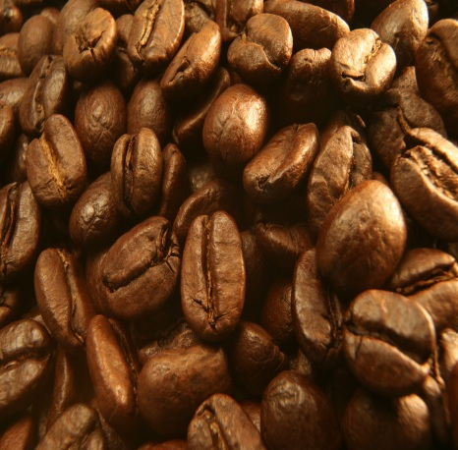
A - Á
paprika
kazeta
čáp
kámen
káva
lama

Slide 7




E - É
lék
meč
krém
lékař
ježek
letadlo

Slide 8


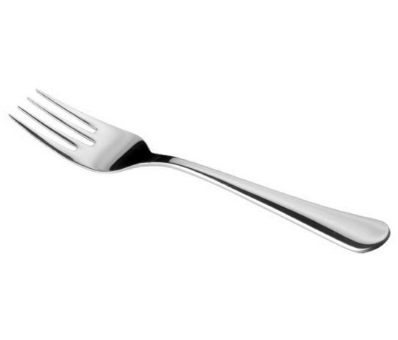

I - Í
klíč
lízátko
vidlička
list
talíř
malina

Slide 9
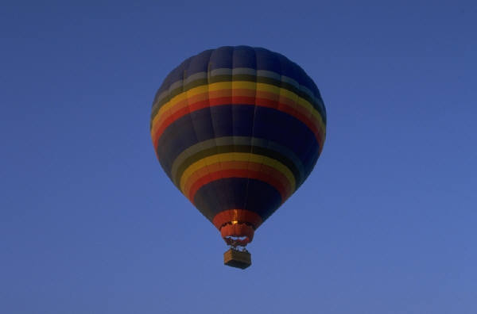
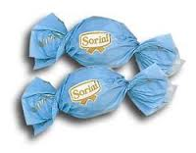
O - Ó
jogurt
kolotoč
kanón
balón
fotoaparát
bonbón

Slide 10
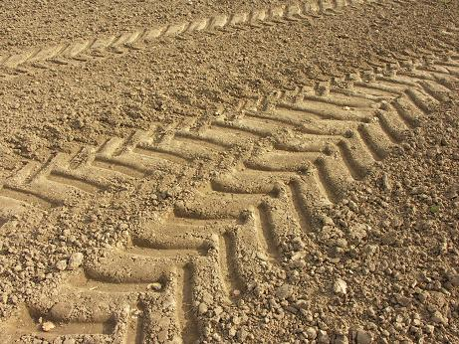
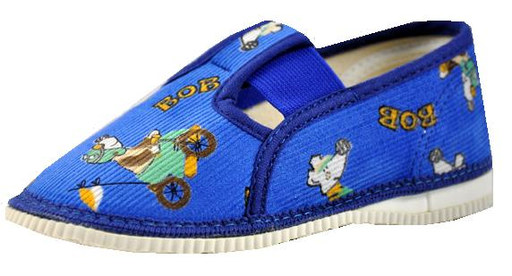
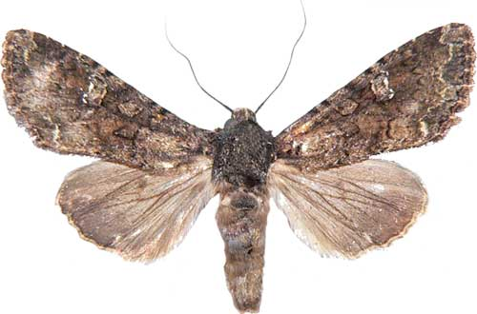
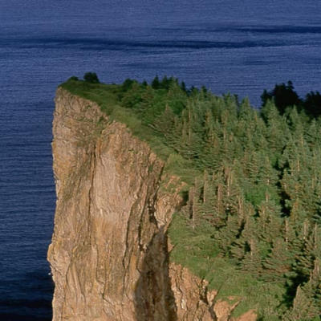

u – ú - ů
nanuk
půda
papuče
můra
úsměv
útes

Slide 11
Otázky:
Vyjmenuj krátké samohlásky
Vyjmenuj dlouhé samohlásky
Kdy na píšeme ú a kdy ů ?
Řekni, kolik máš ve svém jméně dlouhých samohlásek
Najdi slovo, které má 2 dlouhé samohlásky

Slide 12
Cit. 2012-11-18 Obrazový materiál dostupný na:
Klipart
18.11.2012 14.43, 14.44, 14.45, 14.46, 14.48, 14.50, 14.55, 15.00, 15.15, 15.19, 15.20, 15.21, 15.22, 15.24, 15.28, 15.30

Slide 13
http://www.google.cz/imgres?q=vidli%C4%8Dka&num=10&um=1&hl=cs&biw=1366&bih=667&tbm=isch&tbnid=BnlbnSUr68iSBM:&imgrefurl=http://www.eva.cz/zbozi/DOP06627/vidlicka-jidelni-tescoma-classic-na-rybu-3ks/&docid=85i0oBKj5yGzuM&imgurl=http://i2.eva.cz/eva/files/D/O/P/04e1d6672a29d54ea368018f0881ec90_800.jpg&w=800&h=800&ei=qu2oUJKdFqGF4ASAiIGQAg&zoom=1&iact=hc&vpx=215&vpy=180&dur=354&hovh=151&hovw=203&tx=157&ty=114&sig=116795107639744240493&sqi=2&page=1&tbnh=139&tbnw=199&start=0&ndsp=19&ved=1t:429,r:0,s:0,i:80
18.11.2012 15.17
http://www.google.cz/search?hl=cs&q=tal%C3%AD%C5%99&bav=on.2,or.r_gc.r_pw.r_qf.&bpcl=38625945&biw=1366&bih=667&um=1&ie=UTF-8&tbm=isch&source=og&sa=N&tab=wi&ei=vuyoUNHQFq714QS6voCoBw#um=1&hl=cs&tbm=isch&sa=1&q=bonb%C3%B3n&oq=bonb%C3%B3n&gs_l=img.3..0l3j0i24l4.832.94127.3.94817.14.7.7.0.0.0.168.973.0j7.7.0...0.0...1c.1.wUEKA85wQcM&pbx=1&bav=on.2,or.r_gc.r_pw.r_qf.&fp=3c77d55e8a89d234&bpcl=38625945&biw=1366&bih=667
18.11.2012 15.27
http://www.google.cz/imgres?q=%C3%BAsm%C4%9Bv&um=1&hl=cs&biw=1366&bih=667&tbm=isch&tbnid=bIpuda04Nl2YmM:&imgrefurl=http://www.zmalehoso-ma.estranky.cz/fotoalbum/hybajici-obrazky/blbiny-2-/usmev.gif.html&docid=r4QAAXUA-vYhcM&imgurl=http://www.zmalehoso-ma.estranky.cz/img/mid/2389/usmev.gif.jpg&w=450&h=460&ei=f_GoUJvcA8eh4gTYjYHwCw&zoom=1&iact=rc&dur=348&sig=116795107639744240493&page=1&tbnh=139&tbnw=151&start=0&ndsp=19&ved=1t:429,r:17,s:0,i:144&tx=68&ty=61
18.11.2012 15.33
http://www.google.cz/imgres?q=%C3%BAtes&um=1&hl=cs&biw=1366&bih=667&tbm=isch&tbnid=Zxs8hKMXad-QVM:&imgrefurl=http://marketplayground.com/2012/07/22/the-fiscal-cliff-could-affect-retirees-dividend-stocks/&docid=MoKKstkueGIYfM&imgurl=http://marketplayground.com/wp-content/uploads/2012/07/Fiscal-Cliff.jpg&w=400&h=400&ei=WvKoUKexL-SE4gT46oG4DQ&zoom=1&iact=hc&vpx=804&vpy=175&dur=9&hovh=225&hovw=225&tx=105&ty=84&sig=116795107639744240493&page=1&tbnh=145&tbnw=139&start=0&ndsp=20&ved=1t:429,r:4,s:0,i:92
18.11.2012 15.37
http://www.google.cz/imgres?q=p%C5%AFda&um=1&hl=cs&sa=N&biw=1366&bih=667&tbm=isch&tbnid=1PjjGB5tfoJWDM:&imgrefurl=http://www.ekozahrady.com/puda.htm&docid=4cn4M9tDjqtNEM&imgurl=http://www.ekozahrady.com/puda_pod_traktorem.jpg&w=461&h=346&ei=RvaoUI_PD4Xy4QTow4DIAw&zoom=1&iact=hc&vpx=332&vpy=190&dur=958&hovh=194&hovw=259&tx=153&ty=85&sig=116795107639744240493&page=1&tbnh=144&tbnw=214&start=0&ndsp=16&ved=1t:429,r:1,s:0,i:86
18.11.2012 15.54
http://www.google.cz/imgres?q=m%C5%AFra&num=10&um=1&hl=cs&biw=1366&bih=667&tbm=isch&tbnid=dAQ2FD9lfv4CiM:&imgrefurl=http://www.motyli.net/noctuidae.php%3Flepidoptera%3Dmamestra-brassicae&docid=JUEAWGqB_Hqy4M&imgurl=http://www.motyli.net/noctuidae/mamestra-brassicae.jpg&w=500&h=330&ei=tPaoUIaYCImH4gTdlYGQDA&zoom=1&iact=hc&vpx=848&vpy=190&dur=548&hovh=182&hovw=276&tx=109&ty=106&sig=116795107639744240493&sqi=2&page=1&tbnh=131&tbnw=199&start=0&ndsp=16&ved=1t:429,r:3,s:0,i:102
18.11.2012 15.55
http://www.google.cz/imgres?q=papu%C4%8De+do+%C5%A1koly&num=10&um=1&hl=cs&biw=1366&bih=667&tbm=isch&tbnid=aGpvUUU-CWhKbM:&imgrefurl=http://odevyprodeti.cz/640,detske-papuce-vel.-20.html&docid=GhUKzUNG0EmC1M&imgurl=http://odevyprodeti.cz/files/modra1%255B8%255D.jpg&w=572&h=309&ei=cveoUPapJZH24QT1sIHADA&zoom=1&iact=hc&vpx=196&vpy=4&dur=17&hovh=165&hovw=306&tx=109&ty=85&sig=116795107639744240493&sqi=2&page=1&tbnh=140&tbnw=257&start=0&ndsp=18&ved=1t:429,r:0,s:0,i:66
18.11.2012 16.00

